Slide 1
课程背景
Webpack 如何诞生？
为什么 需要构建 ?
为什么 Webpack ?
Notes:
让我们由这几个问题来引出这节课主要讲的内容

Slide 2
Webpack 的诞生
It’s a funny story how I started with Webpack. Before getting addicted to JavaScript, I also developed in Java. I tried GWT (Google Web Toolkit) in that time. GWT is a Java-to-JavaScript Compiler, which has a great feature: code-splitting. I liked this feature and missed it in existing JavaScript tooling. I made a pull request to an existing module bundler, but it did not go through. Webpack was born.

Slide 3
Webpack 的诞生
Tobias Koppers （github: @sokra）
GWT（Google Web Toolkit）
Pull request
Webpack
Instagram
Notes:
It’s a funny story how I started with Webpack. Before getting addicted to JavaScript, I also developed in Java. I tried GWT (Google Web Toolkit) in that time. GWT is a Java-to-JavaScript Compiler, which has a great feature: code-splitting. I liked this feature and missed it in existing JavaScript tooling. I made a pull request to an existing module bundler, but it did not go through. Webpack was born.

Slide 4
为什么需要构建
开发分工变化
框架的变化
语言的变化
环境的变化
社区的变化
工具的变化

Slide 5
分工
View
View
View Logic
Router
View-logic
Render
Data-Logic
Router
Render
Data logic
Data logic
API
Data base
Data base
Notes:
早年：
前端开发只需要产出什么？静态页面，数据动态套用逻辑都由后端工程师完成。前端只负责静态的页面和静态页面的动画效果例如轮播图，点击或是悬停动画，或者是不停向上滚动的文字等等。
现在：
前端开发越来越复杂，web 应用对前端的要求越来越高，前端开始除了静态页面的开发之外开始管理页面之间的逻辑，数据的状态，应用变的越来越复杂，前端逻辑开始抽象分层。
之前前端工程师只需要新建一个html 文件就可以开始编码，而现在前端需要搭建本地开发环境，接口代理，模块化开发。这些业务复杂度的提升导致前端开发方式的演变，从简单的页面构建到网站整理的架构规划，逻辑分层，模块化，从而需要构建工具的支持，来保证开发效率。

Slide 6
框架演变
JS库
MVC
MV*

Slide 7

前端库的时代
Mootools
kissy
dojo
yui
Jquery
prototype

Slide 8




MVC的时代

Slide 9



MVVM的时代

Slide 10
语言的发展

Slide 11



HTML 发展历史
XHTML2.0
HTML1
XHTML1.0
HTML2
HTML3.2
2000.1
HTML3
HTML4.0
1997.1
1997.12 – 2000.5
2014.10
1991 - 1997
Notes:
从1991年开始 到 1997年
HTML 1-3 都由IETF 下 HTML 工作组组织发布, 97年 IETF 解散了他的HTML工作组

Slide 12
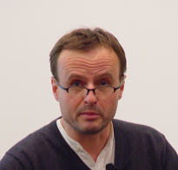




CSS 发展历史
2007
CSS2
1998.5
CSS1
1996.12
2009
CSS2.1
1998.5 - 2017
2010.12
2010
Notes:
上面这个外国人是css 之父哈肯·維姆·萊，他还是opera 公司的首席技术官，他和 伯特波斯 在1994 年第一次提出了css 的建议，后面由刚成立的W3C 内部成立了CSS 工作组，专门负责CSS 标准。

Slide 13








前端脚本语言
Jscript
VBscript

Slide 14
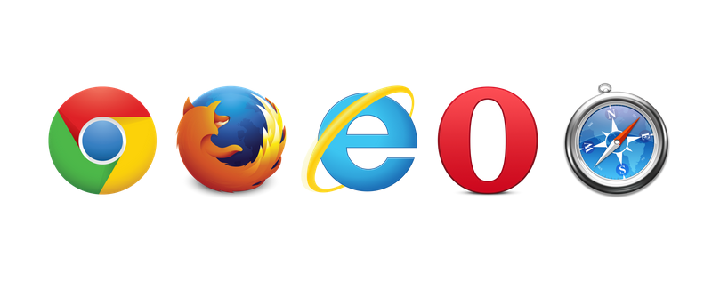
环境的变化

Slide 15
环境的变化

Slide 16


社区的变化

Slide 17
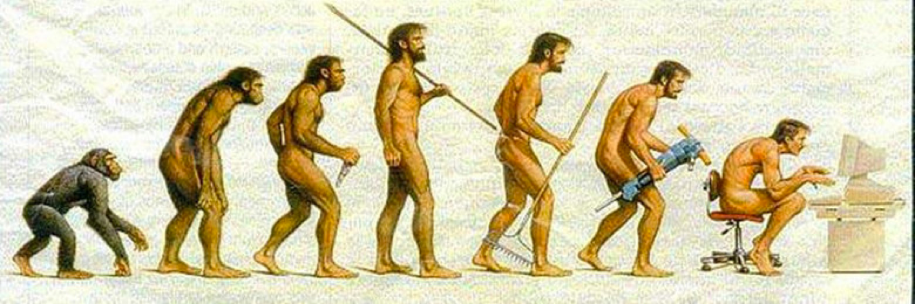
工具的变化

Slide 18
工具的变化
Notes:
Ant
Gnu make

Slide 19
为什么前端需要构建？
开发复杂化
框架去中心化
语言编译化
开发模块化

Slide 20
为什么Webpack？
Vue-cli / React-starter / Angular-cli
Code-splitting
天生的模块化
还有很多…

